Slide 1
Формирование основ безопасности как условие успешной социализации дошкольника через технологию «Лэпбук»
Воспитатель муниципального бюджетного дошкольного
образовательного учреждения «Стриговский детский сад»
Максимова Марина Валентиновна
Великоустюгский муниципальный район

Slide 2
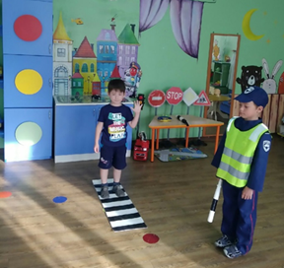
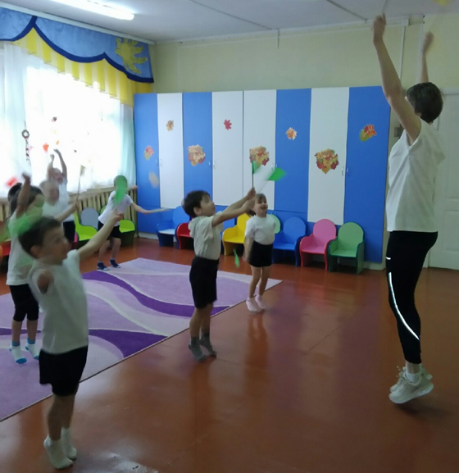
С развитием научно-технического прогресса с каждым годом увеличивается количество дорожно-транспортных происшествий. По статистике каждой десятой жертвой в них становится ребёнок. Учитывая, что участниками дорожного движения дети становятся намного раньше, чем учениками школы, я организовала работу с детьми группы по обучению их безопасному поведению на дорогах. Актуальность темы обучения дошкольников правилам дорожного движения считаю важной, поскольку что у дошкольников отсутствует защитная психологическая реакция на дорожную обстановку, которая свойственна взрослым.

Slide 3
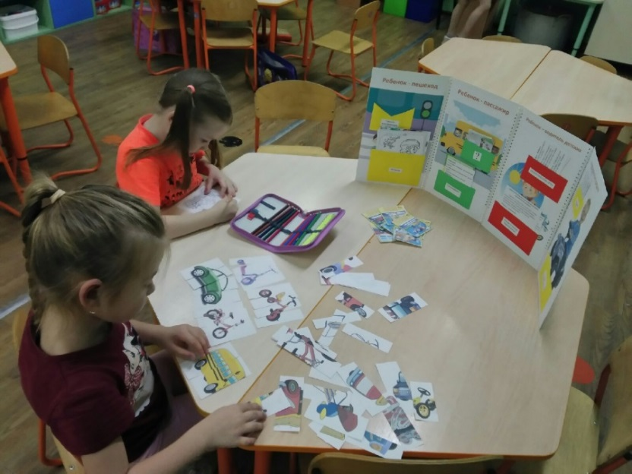
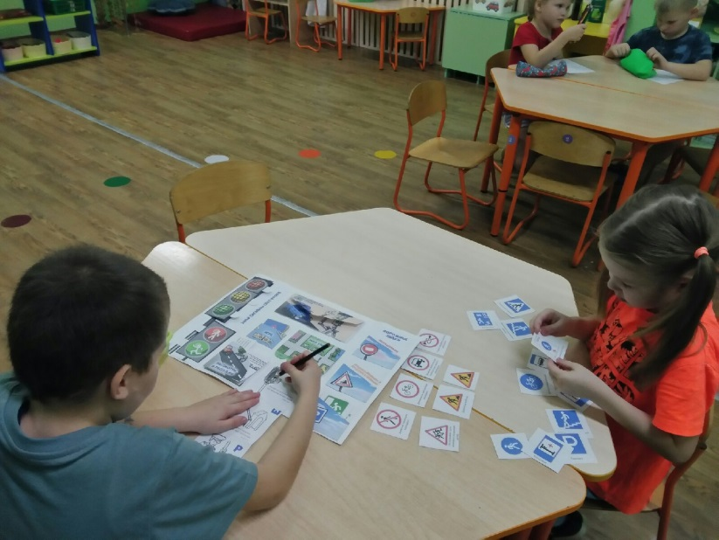
Цель: формирование у детей навыков осознанного поведения на улицах города через технологию «Лэпбук». Задачи: 1. Познакомить детей с правилами дорожного движения, используя технологию «Лэпбук». 2. Уточнить и расширить представления детей обо всех участниках дорожного движения. 3. Развивать у детей способность к предвидению возможной опасности в конкретно меняющейся ситуации и построению адекватного безопасного поведения с помощью технологии «Лэпбук». 4. Формировать у дошкольников умение самостоятельно собирать, систематизировать и классифицировать информацию, использовать ее для создания лэпбука. 5. Воспитывать потребность детей быть дисциплинированными и внимательными на улицах, осторожными и осмотрительными. 6. Организовать взаимодействие с родителями воспитанников по вопросу безопасности через знакомство их с технологией «Лэпбук».

Slide 4
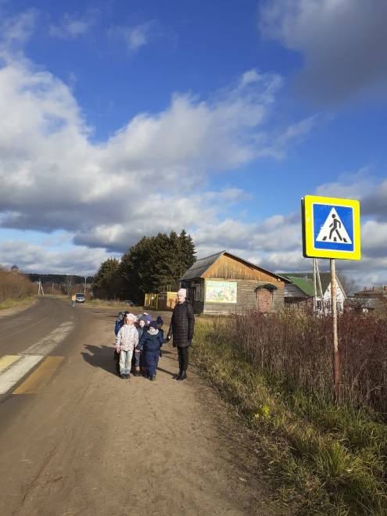
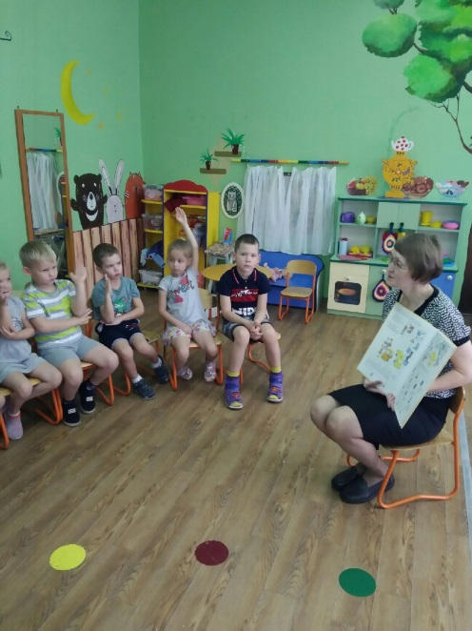
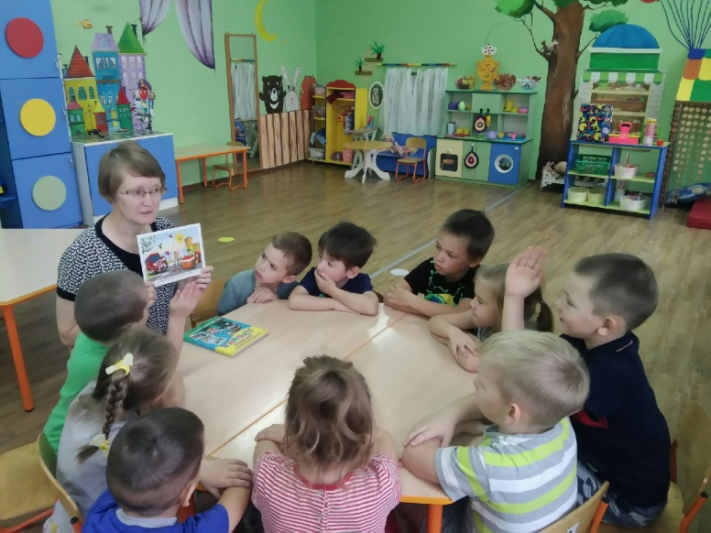
Выстроила систему работы по формированию основ безопасности с детьми с включением таких форм работы как:
обучающие и развивающие занятия: «Правила и безопасность дорожного движения», «Происхождение транспорта»; беседы: «Что ты знаешь об улице?», «Уроки мудреца Светофора»; дидактические и сюжетные игры: «Прогулка по улицам города», «Автопарковка», «Путешествуем на автобусе» и др.
целевые прогулки и наблюдения: «Знакомство с дорогой», целевая прогулка к пешеходному переходу.
праздники и развлечения в рамках Недели безопасности: «Путешествие в страну правил Дорожного движения», «Пешеходы и автомобили» и др.
создание библиотеки по ОБЖ.
проекты: «Зачем дороге светофор?», «Для кого нужны правила дорожного движения?».
акции: «Засветись»; флеш-мобы: «Красный, желтый, зеленый»; челленджи: «Возьми ребенка за руку», «Везу ребенка правильно» и др.

Slide 5
Сравнительная диаграмма уровня знаний правил дорожного движения детей разновозрастной группы «Почемучки» до использования технологии «Лэпбук»

Slide 6
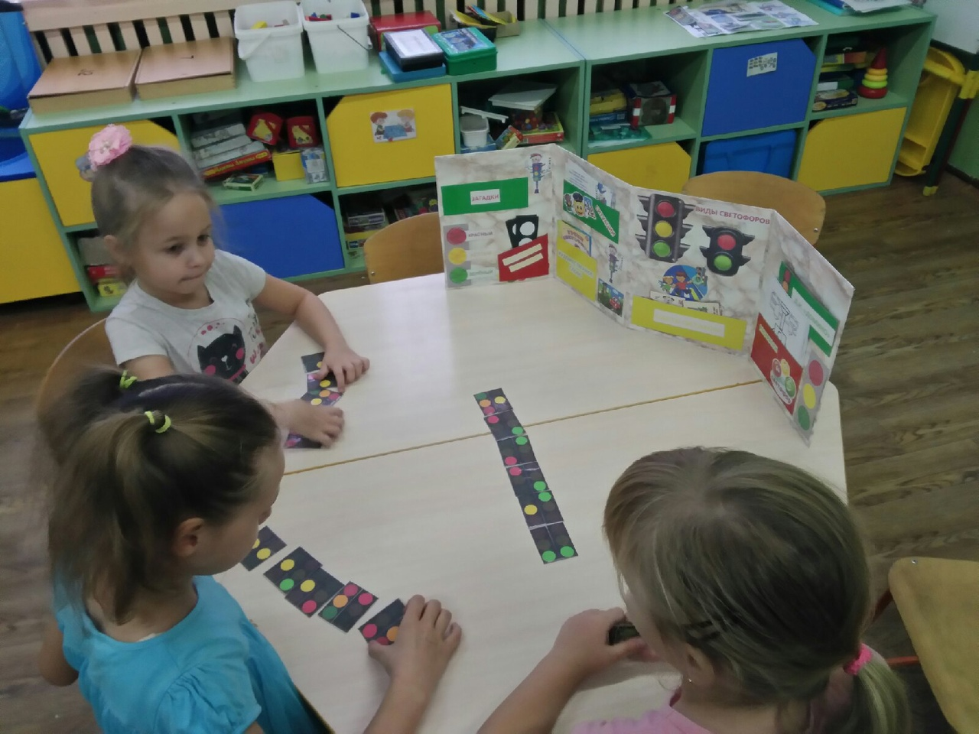
Передо мной встала задача - как повысить интерес детей к изучаемой теме, систематизировать полученные знания в эффективной интерактивной форме?
Я нашла ответ - с помощью технологии «Лэпбук» (авторы: Тэмми Дюби, Татьяна Пироженко).

Slide 7
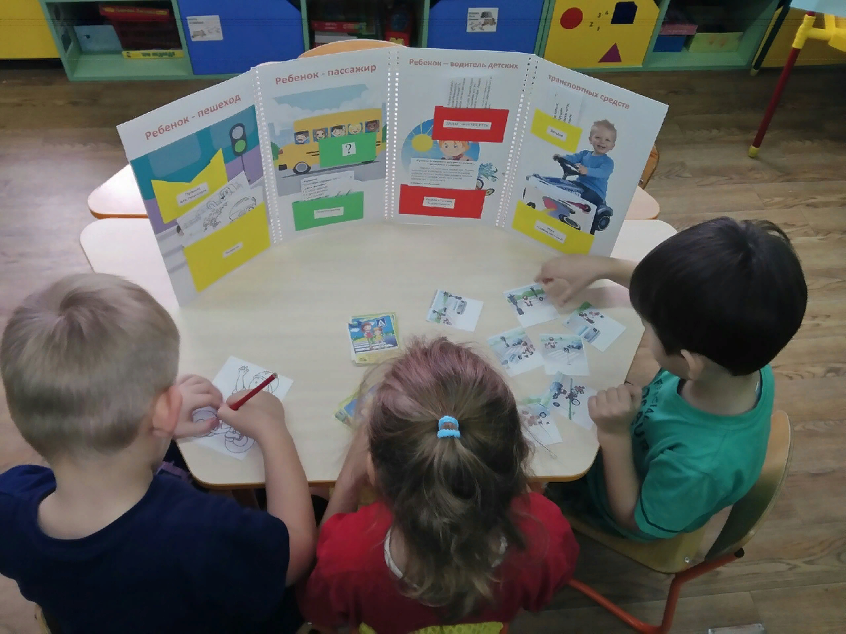
Почему я использую технологию «Лэпбук» в работе с дошкольниками по изучению правил дорожного движения?
1. Лэпбук помогает в игровой форме знакомить детей с правилами дорожного движения.
2. Лэпбук позволяет быстро и эффективно закрепить изученное в занимательно-игровой форме. В любое время ребенок может самостоятельно открыть лэпбук и рассмотреть книжку-папку, погружаясь в ранее изученный материал.
3. При создании лэпбука я помогаю ребенку сделать первые шаги к формированию навыка самостоятельно собирать, изучать и классифицировать информацию. Дети не получают знания в готовом виде, а добывают их сами в процессе исследовательской и познавательной деятельности.
4. Лэпбук помогает организовать эффективное взаимодействие по вопросу безопасности с родителями воспитанников.

Slide 8
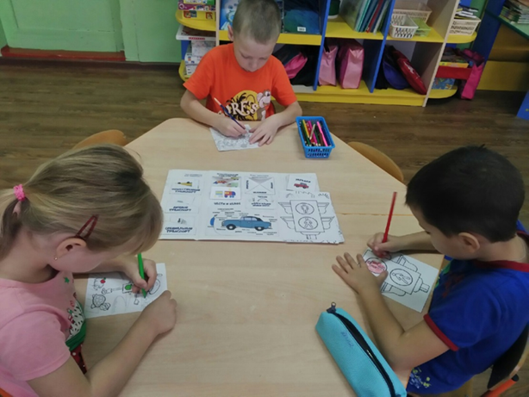
1. Выбор темы. При выборе темы для изготовления лэпбука я учитываю возраст детей, их интересы, творческие способности и практические навыки, которые пригодятся в совместной деятельности при изготовлении папки. Считаю важным использовать такие материалы, которые будут долговечны, эстетически привлекательны, иметь минимум подписей, максимум различного вида форм детской деятельности.
Этапы работы по технологии «Лэпбук»

Slide 9
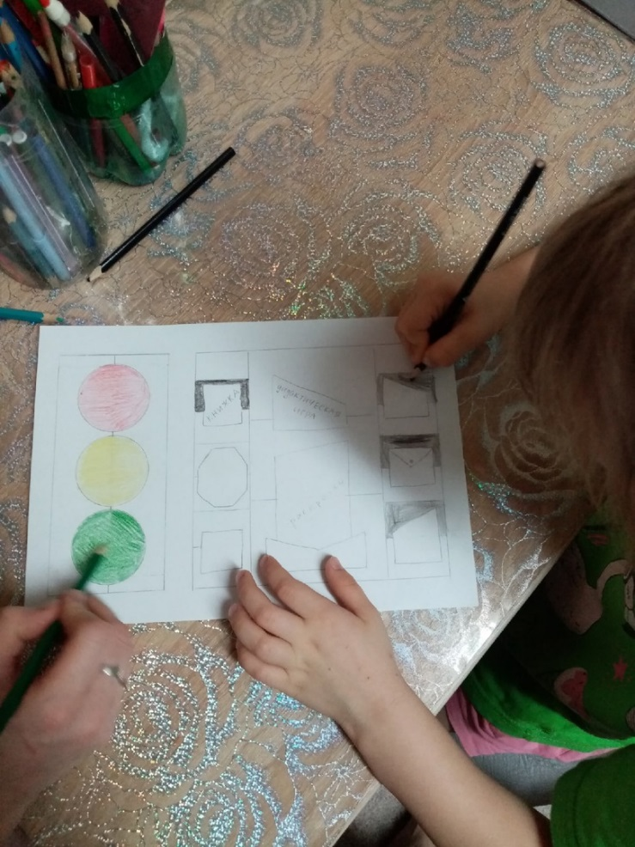
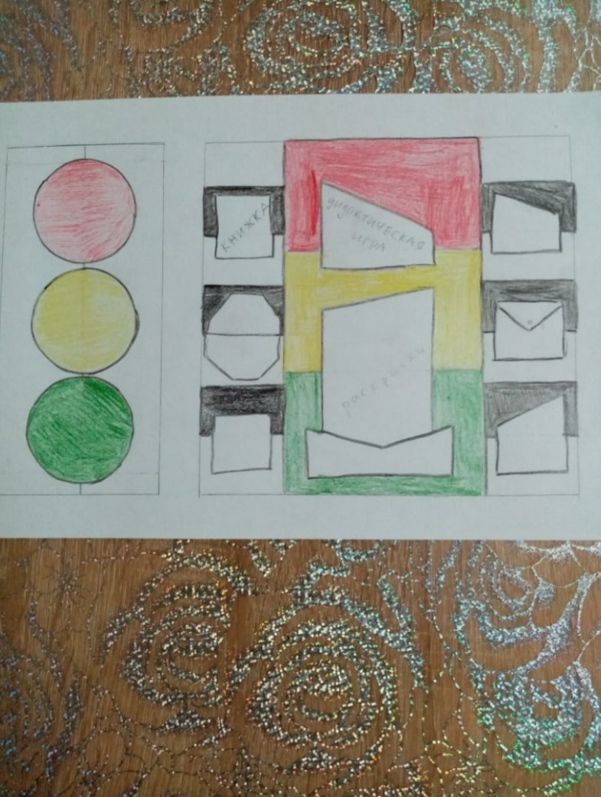
2. Проектирование макета. После выбора темы совместно с дошкольниками составляем макет лэпбука, то есть планируем содержание карманов, разворачивающихся страничек, вращающихся кругов, игровых карточек. План (макет) лэпбука представляем в виде схемы или рисунка, обсуждаем и анализируем его совместно с детьми группы. Распределяем обязанности по созданию лэпбука.

Slide 10
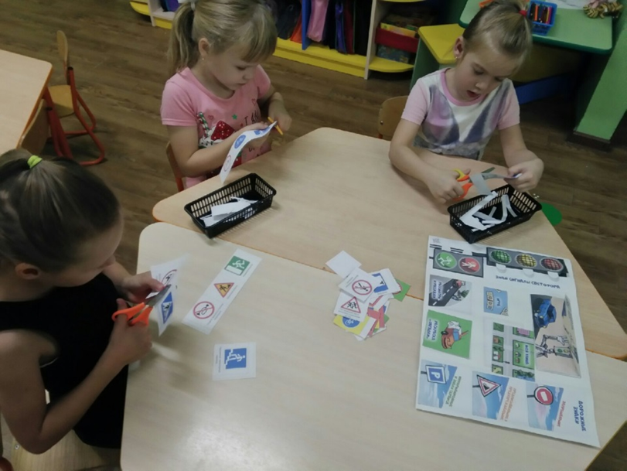
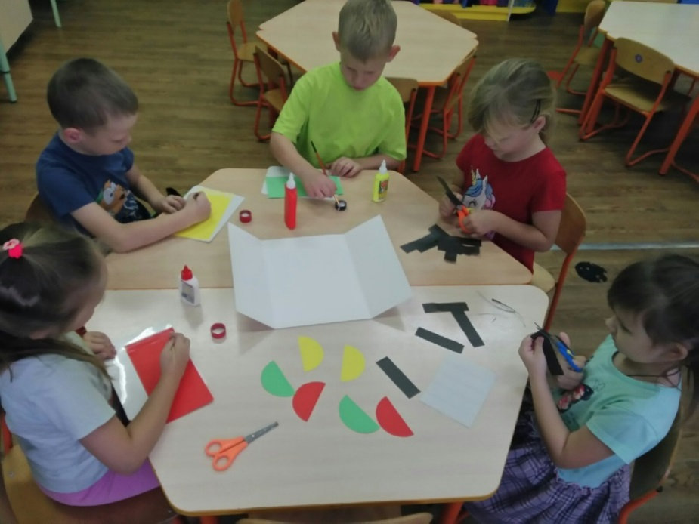
3. Практический этап. На данном этапе происходит процесс изготовления лэпбука. Для этого открываем работу творческой мастерской: с помощью цветной бумаги, клея, ножниц накопленную информацию размещаем в различных элементах лэпбука: кармашках, блокнотиках, книжках - гармошках, конвертиках и т.д. Далее идет включение работы с лэпбуком в разные структурные компоненты деятельности: организованную образовательную деятельность, совместную деятельность, самостоятельную деятельность детей группы, игровые и досуговые мероприятия.

Slide 11
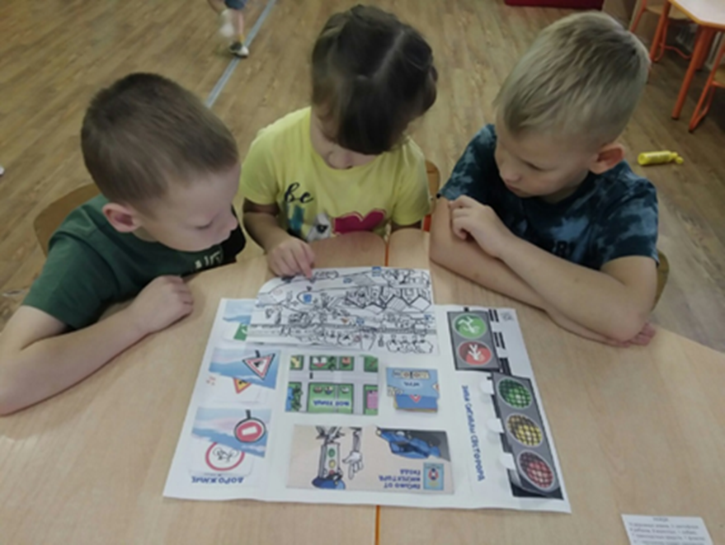
4. Рефлексивно – оценочный этап. Практическая реализация технологии «Лэпбук» позволила определить оптимальные условия её функционирования – в первую очередь, соблюдение этапности реализации технологии, во-вторых, ориентация на активность и самостоятельность ребенка. Эффективность технологии «Лэпбук» как средства обучения доказана – произошел качественный рост показателей уровня сформированности знаний и повышения интереса к ознакомлению дошкольников с правилами дорожного движения.

Slide 12
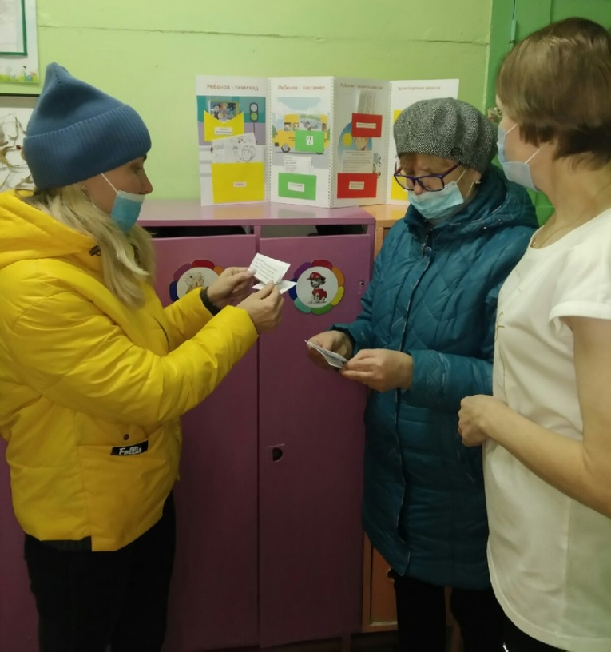
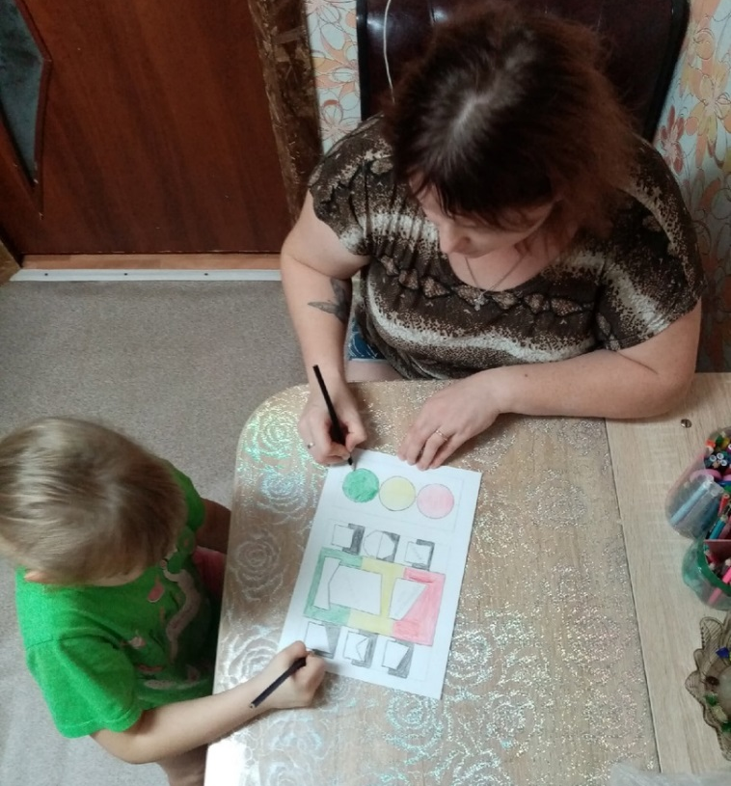
Сотрудничество с родителями. В первую очередь, был рассмотрен вопрос на тематическом родительском собрании, посвященном проблеме обучения детей правилам поведения на дорогах. Познакомила родителей с новой технологией – «Лэпбуком», была продемонстрирована подборка наиболее удачных лэпбуков. Для родителей был организован мастер-класс по созданию лэпбуков и предложено изготовить лэпбук в домашних условиях.

Slide 13
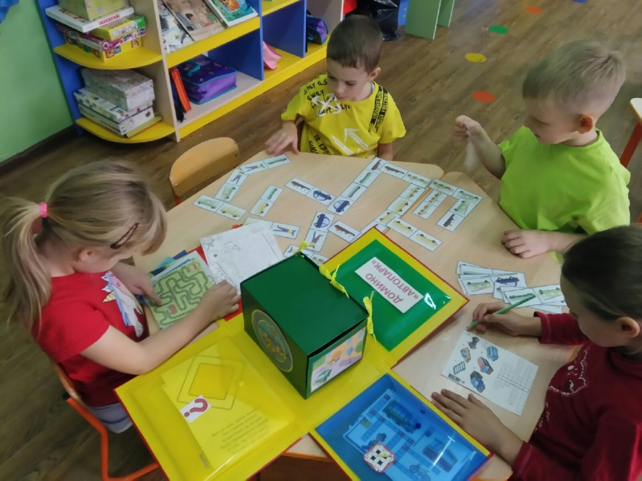
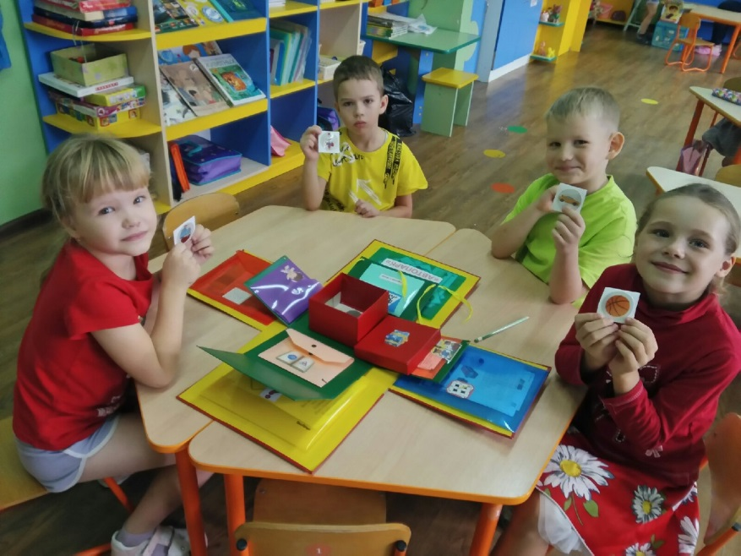
В своей работе с детьми использую и разновидность лэпбука – лэпбокс, который мы оформили в виде коробки. Игры и задания расположили внутри коробки в различного вида кармашках. Это оборудование вызывает неподдельный интерес детей к игровой и познавательной деятельности, помогает разнообразить даже самую скучную тему, объединить всю группу для увлекательного и полезного занятия и игры, систематизировать знания, полученные во время образовательной деятельности.

Slide 14
Включив технологию «Лэпбук» в работу с детьми по формированию основ безопасности, я получила следующие результаты:

Slide 15
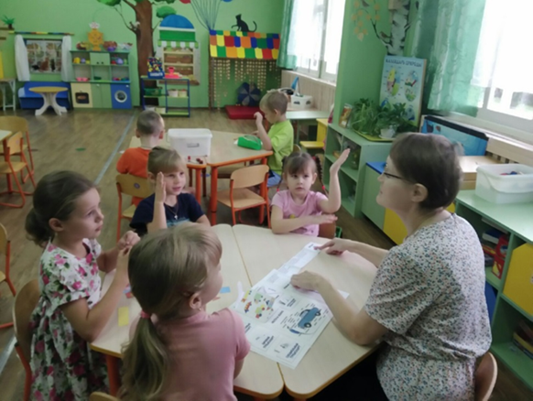
По результатам итоговой диагностики дети группы различают и называют специальные виды транспорта, объясняют их назначение; знают элементарные правила дорожного движения; понимают значения сигналов светофора; узнают и называют дорожные знаки «Пешеходный переход», «Дети», «Остановка общественного транспорта», «Подземный пешеходный переход», «Пункт медицинской помощи»; различают и характеризуют проезжую часть, тротуар, подземный пешеходный переход, пешеходный переход «Зебра». Таким образом, считаю технологию «Лэпбук» универсальным средством развивающего обучения.

Slide 16
Литература: 1. Белая К. Ю. «Как обеспечить безопасность дошкольников» // М.: Просвещение, 2001. 2. Блохина Е., Лиханова Т. Лэпбук – «наколенная книга» // Обруч. 2015. №4. с. 29–30. 3. Татьяна Пироженко – биография… [Электронный ресурс]. Режим доступа: https://www.livelib.ru/author/546220-tatyana-pirozhenko 4. Что такое лэпбук. [Электронный ресурс]. Режим доступа: https://tavika.ru/lapbook 5. Методические рекомендации Современная игровая технология «Лэпбук» для дошкольников. [Электронный ресурс]. Режим доступа: https://nsportal.ru/detskiy-sad/raznoe/2022/05/14/metodicheskie-rekomendatsii-sovremennaya-igrovaya-tehnologiya-lepbuk

